Slide 1
«Публичные обсуждения УФНС России по Омской области по вопросам правоприменительной практики налоговых органов и соблюдения обязательных требований при проведении контрольно-надзорной деятельности на 2020 год»
УФНС России по Омской области
20.08.2020

Slide 2
«Общая характеристика налогового администрирования налогоплательщиков, осуществляющих транспортно-экспедиционные услуги»
УФНС России по Омской области
Исполняющий обязанности начальника
отдела налогообложения юридических лиц Сметанюк Д.А.
20.08.2020

Slide 3
Не допущено снижение поступлений от плательщиков, осуществляющих транспортно-экспедиционные услуги
Предприниматели
4%
млн рублей
+58%
+19%
Организации
96%

Slide 4
Значительный рост поступлений показал НДС, налог на прибыль и транспортный налог

Slide 5
Наибольшая доля налоговых платежей приходится на НДС, налог на прибыль и НДФЛ
1 полугодие 2020 года,
млн рублей
НДС – 1 331
Налог на прибыль – 399
НДФЛ – 260

Slide 6
Уменьшилось число граждан, получивших доход от предприятий сферы транспортно-экспедиционных услуг
Получатели дохода
1 полугодие 2019 года
1 полугодие 2020 года

Slide 7
Почти половина предприятий сферы транспортно-экспедиционных услуг получили субсидии
Организации
49
млн
рублей
1 997
работников
297
Предприниматели
75
млн
рублей
1 082
работника

Slide 8
Задолженность организаций, оказывающих транспортно-экспедиционные услуги значительно выросла
Рост
на 44%
По состоянию на 01.08.2020
Задолженность транспортно-экспедиционные услуги
Рост
на 0,5%
Задолженность по региону

Slide 9
Налоговая нагрузка на сферу транспортно-экспедиционных услуг выше средней
Деятельность автомобильного грузового транспорта и услуги по перевозкам
Деятельность транспортная вспомогательная
Уровень налоговой нагрузки на омский бизнес

Slide 10
Спасибо за внимание!

Slide 11
«Система управления рисками в сфере оказания транспортно-экспедиционных услуг»
УФНС России по Омской области
Начальник контрольно-аналитического отдела
УФНС России по Омской области
Зайцева Е.М.
20.08.2020

Slide 12
Фоновая картина представленных деклараций по НДС налогоплательщиками транспортной отрасли
Всего 4 991 налогоплательщиков транспортной отрасли, из них 19% (987 НП) плательщики НДС:
30% - не представляют НД,
20% - без отражения налогооблагаемой базы,
50% - к уплате в бюджет.
Суммы начисленного налога, млн руб.
Сумма схемного налогового вычета, млн руб.
в 2 раза
1631,5
172
165
957,3
835,2
82
1 полугодие 2019 г.
2 полугодие 2019 г.
1 полугодие 2020 г.
1 полугодие 2019 г.
2 полугодие 2019 г.
1 полугодие 2020 г.

Slide 13
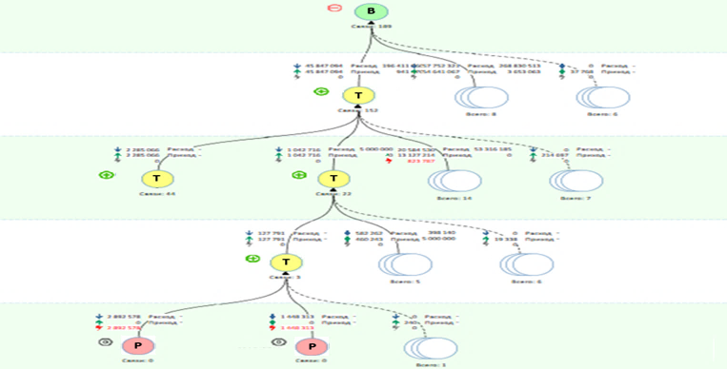
АСК НДС-2 - Инструмент выявления схем получения необоснованной налоговой выгоды по НДС
……

Slide 14
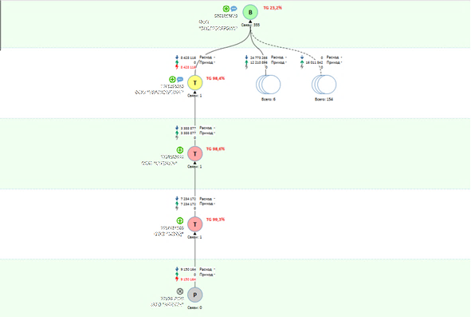
АСК НДС-2 - Инструмент выявления схем получения необоснованной налоговой выгоды по НДС
……

Slide 15
Результаты работы с налогоплательщиками транспортной отрасли, применяющими схемы уклонения от уплаты НДС
Сумма самостоятельного устранения расхождений, млн руб.
50% налогоплательщиков передано на выездной контроль
Доначислено по результатам
выездных налоговых проверок -
406 млн руб.
в 2 раза
26,3
21,4
8,4
1 полугодие 2019 г.
2 полугодие 2019 г.
1 полугодие 2020 г.
Возбуждено 1 уголовное дело
по материалам
налоговых органов

Slide 16
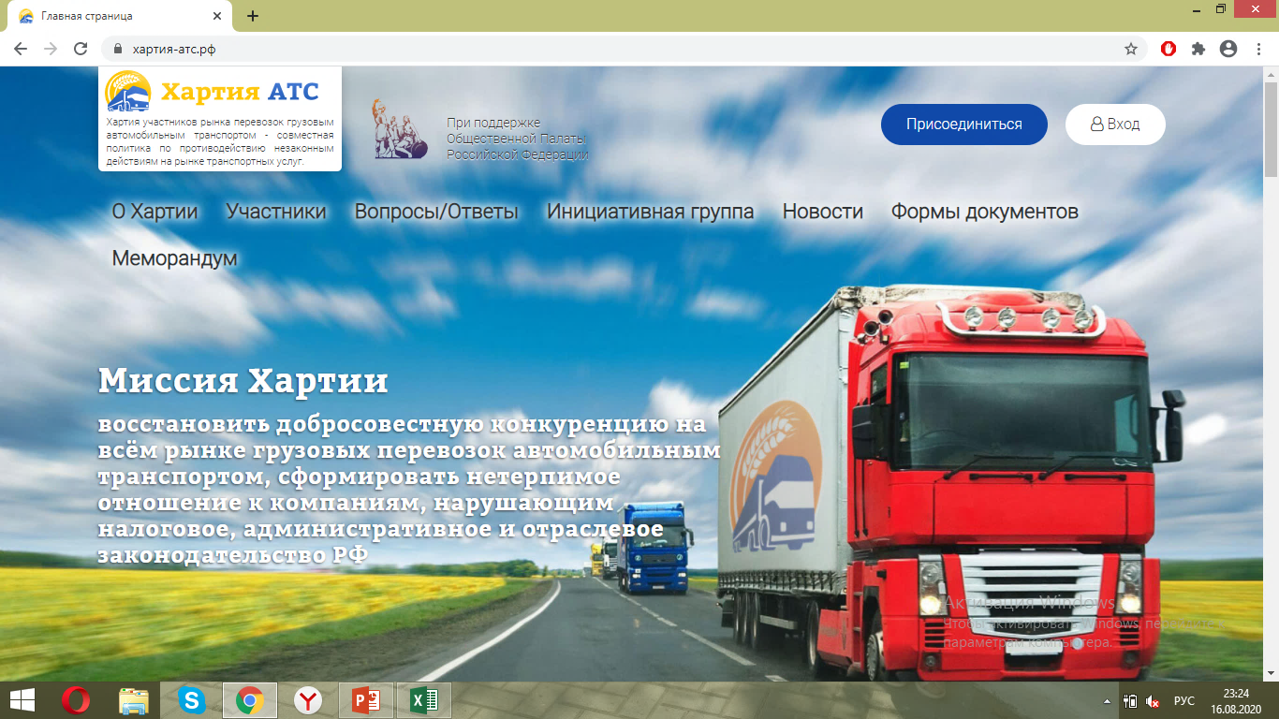
.

Slide 17
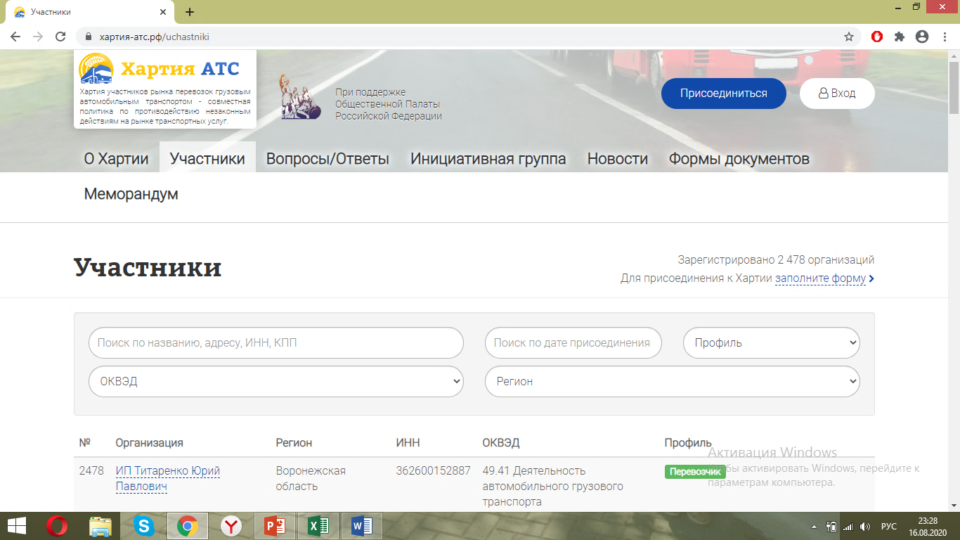

Slide 22
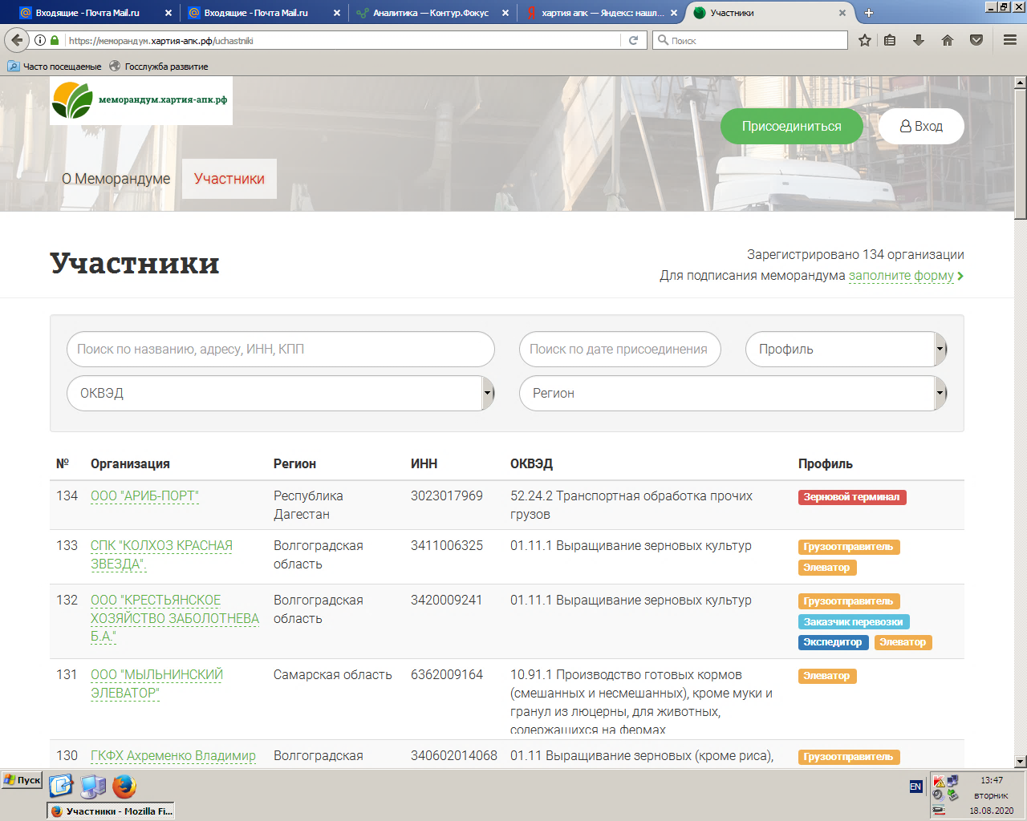

Slide 23
Спасибо за внимание!

